Slide 1
Проектирование и разработка форумной системы управления контентом (CMS)
Проектирование подсистем хранения и обработки информации в CMS
Проектирование подсистемы вывода и представления информации в CMS

Slide 2
Категории веб-приложений, использующих CMS:
информационные ресурсы
интернет-представительства
веб-сервисы
комбинированные веб-сервисы

Slide 3
Основные признаки форума:
иерархия: категории > темы > сообщения
информация: тема, содержание, автор, время
механизмы обеспечения порядка в дискуссиях
разделение прав доступа
возможность идентификации пользователя
отсутствие динамики «реального времени»

Slide 4
Виды форумных CMS:
самостоятельные
в виде плагинов к самостоятельным CMS

Slide 5
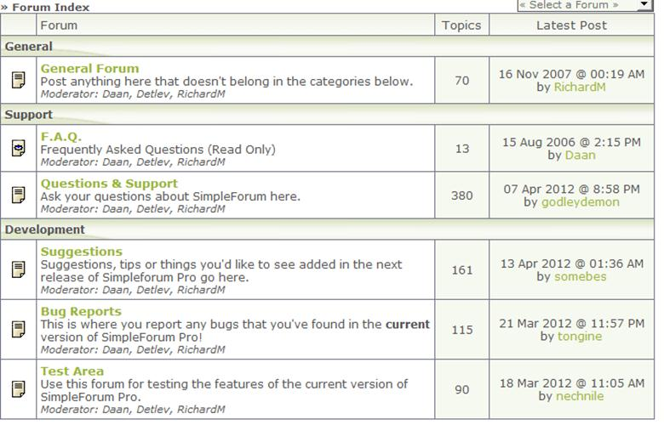
Плагин для WordPress – Simpleforum
+ неперегруженный внешний вид и понятный интерфейс
– необходима установленная система Wordpress

Slide 6
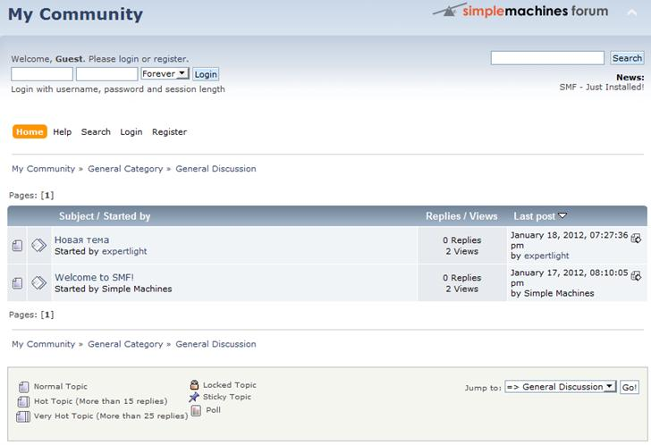
Simple Machine Forum (SMF)
+ Богатый функционал
+ Множество настроек в панели администратора
– Перегруженность лишней информацией
– Отсутствие русского языка

Slide 7
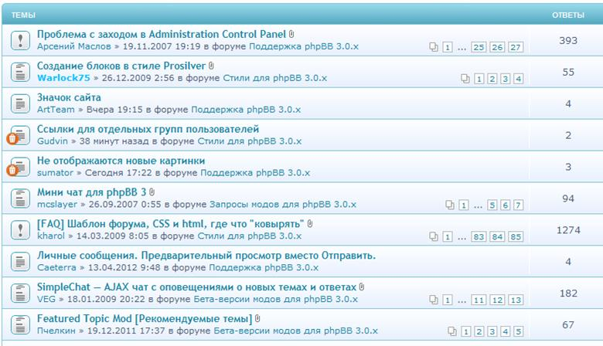
phpBB
+ Несложная в использовании система шаблонов
+ Многоязычный интерфейс
– Изобилие лишней анимации
– Очень яркие цвета
– Низкая производительность

Slide 8
Общие недостатки:
- перегруженность интерфейса
- отсутствие русского языка в интерфейсе
- низкая производительность из-за сложных запросов к базе данных

Slide 9
Постановка задачи
Реализовать форумную CMS, удовлетворяющую следующим требованиям:
- русскоязычный интерфейс
- отсутствие перегруженности интерфейса
- основные функции форума
- идентификация пользователя в системе
- разделение прав пользователей - функции администрирования

Slide 10
Использованные веб-технологии:
PHP
База данных: MySQL
JavaScript
HTML
CSS

Slide 11
Используемые средства:
- Веб сервер;
- Среды разработки;
- Средства отладки программного кода;
- Системы контроля версий программного кода;
- Вспомогательные средства.

Slide 12
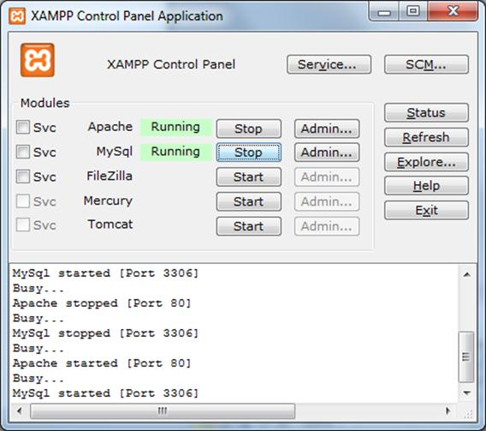
Веб сервер
XAMPP — кроссплатформенная сборка веб-сервера, содержащая Apache, MySQL, интерпретатор скриптов PHP

Slide 13
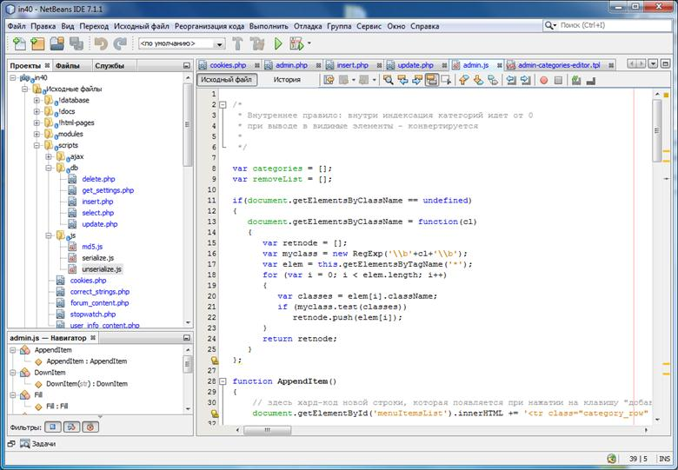
Среды разработки
NetBeans IDE — свободная интегрированная среда разработки приложений (IDE)

Slide 14
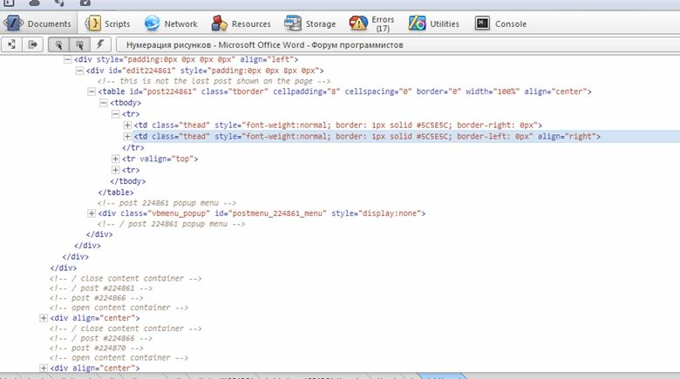
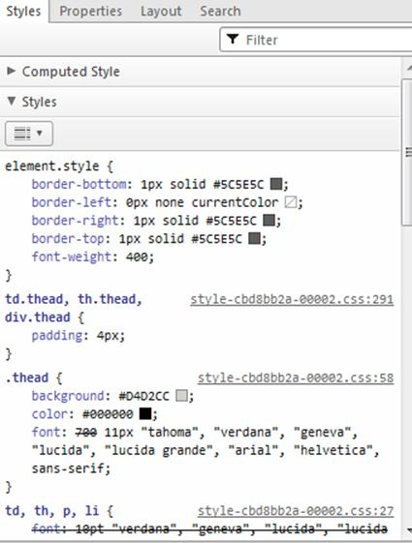
Средства отладки.
Клиентская часть
Opera Dragonfly – отладчик браузера Opera

Slide 15
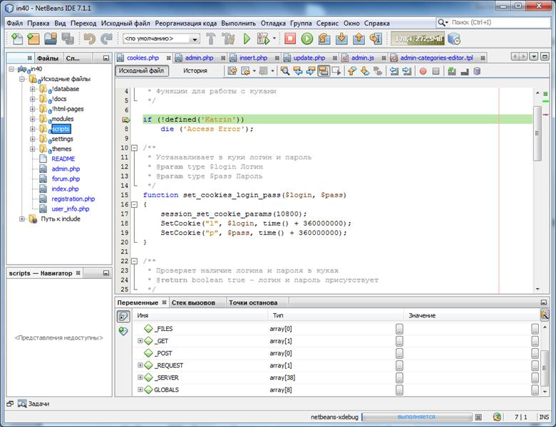
Средства отладки.
Серверная часть
Xdebug – отладчик NetBeans

Slide 16
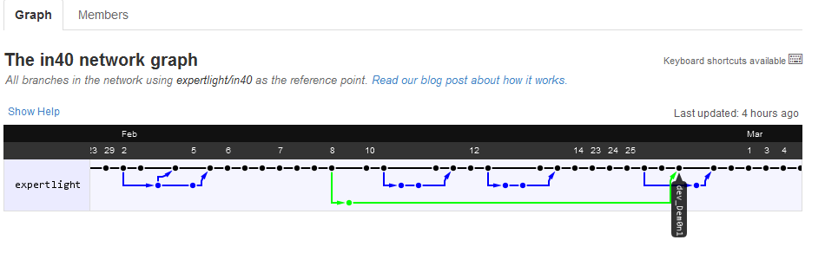
Система контроля версий программного кода
Git – распределённая система управления версиями программного кода

Slide 17
Вспомогательные средства
Skype (программа интернет телефонии);
Microsoft Visio (рисование схем);
Браузеры (Opera, Google Chrome).

Slide 18
Архитектура веб-приложения
MVC
MVP

Slide 19
Архитектура веб-приложения
Централизованная
схема

Slide 20
Архитектура веб-приложения
Распределенная схема

Slide 21
Архитектура веб-приложения
Модульная схема

Slide 22
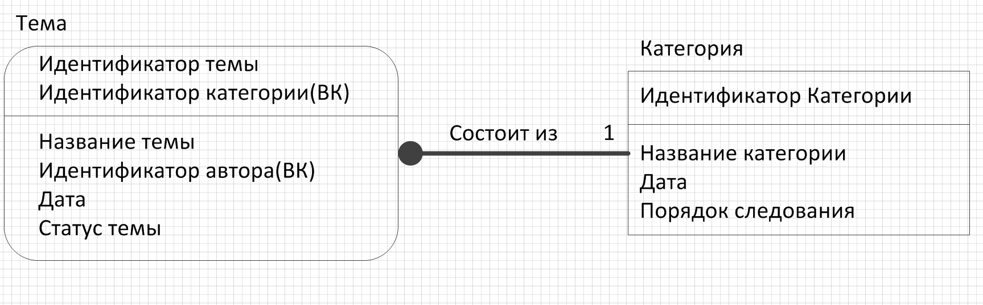
Логическое проектирование базы данных
Идентифицирующее отношение между сущностью «тема» и «категория»

Slide 23
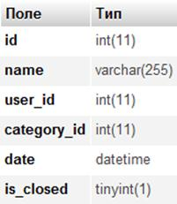
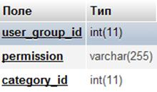

Физическое проектирование базы данных

Slide 24


Модули веб-приложения
Модуль навигации «Хлебные крошки»
bread_crumbs.php
nav-item.tpl
Модуль авторизации
log_reg.php
login-hello.tpl
login-form.tpl

Slide 25
Внешний вид веб-приложения
Шаблонизатор
Шаблоны
Стили
Клиентские скрипты

Slide 26
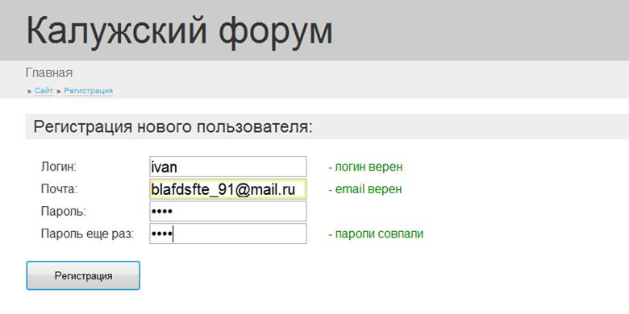
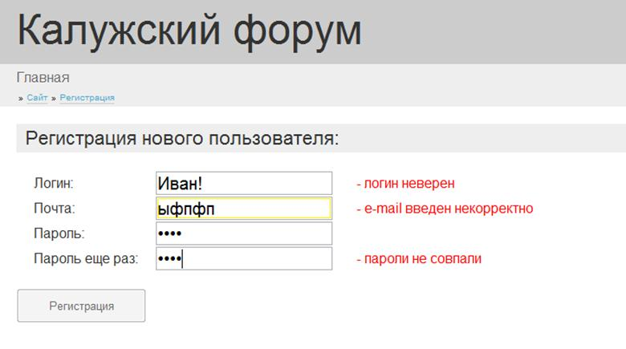
Проектирование модулей
Регистрация
- Верно введенные данные
- Неверно введенные данные

Slide 27
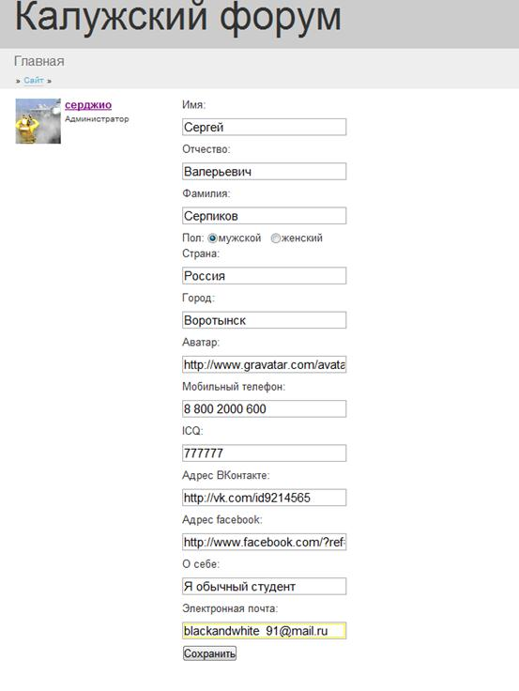
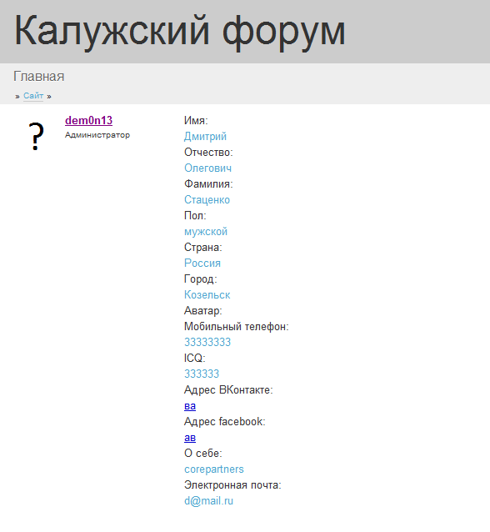
Проектирование модулей
Профиль пользователя

Slide 28
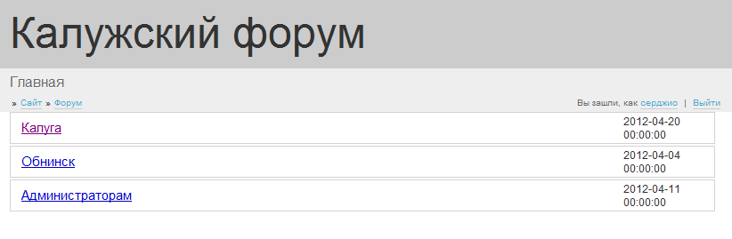
Проектирование модулей
Список категорий

Slide 29
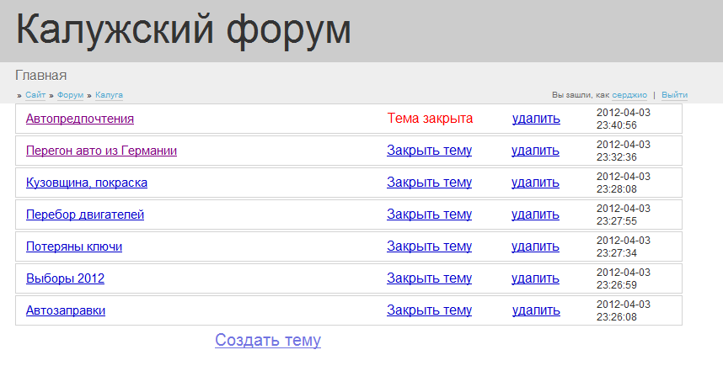
Проектирование модулей
Список тем

Slide 30
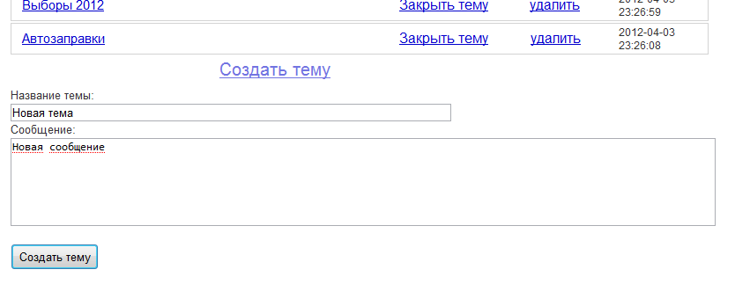
Проектирование модулей
Создание темы

Slide 31
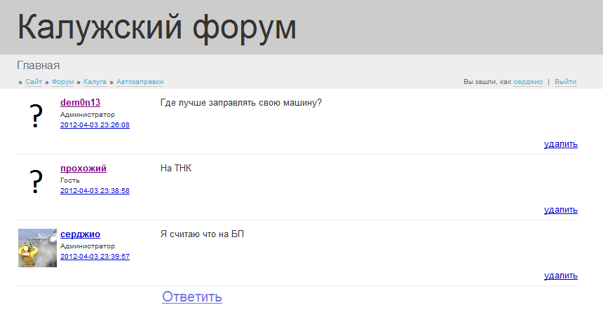
Проектирование модулей
Список сообщений

Slide 32
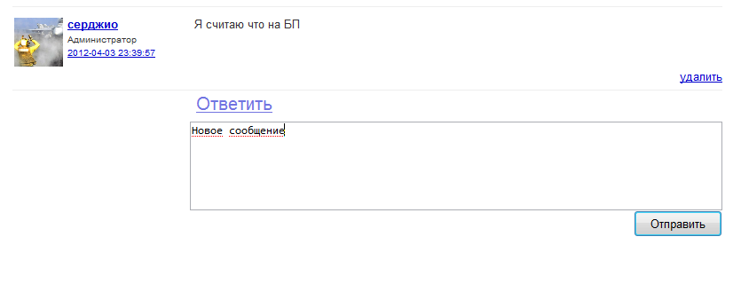
Проектирование модулей
Написание сообщения

Slide 33
Проектирование безопасности
Механизм разделения прав

Slide 34
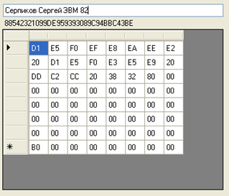
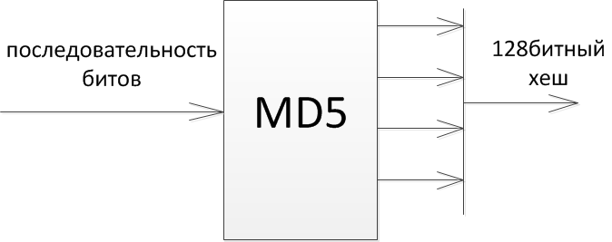
Проектирование безопасности
Шифрование MD5

Slide 35
Итоги работы:
Рассмотрена предметная область, поставлена задача
Рассмотрены и учтены плюсы и минусы аналогов
Выбраны современные и эффективные технологии
Выбран удобный инструментарий
Разработана архитектура и модули веб-приложения
Разработана база данных веб-приложения
Разработан пользовательский интерфейс
Обеспечена безопасность веб-приложения
Разработана документация для успешного внедрения

